Slide 1
Mobbeombudet i Vestfold og Telemark
Kragerø
02.11.21

Slide 2
Mobbing vs Konflikt – Hva er hva?
Sosial friksjon – it`s a blessing and a curse
Mobbing er:
  Negative handlinger
  Gjentagende over tid*
  Ujevnt maktforhold (den som utsettes for dette har ikke mulighet til å forsvare seg)
Det er også:
  Marginalisering/eksklusjon
  Svak sosial betydning – Det å hindres fra å ha en betydningsfull rolle i fellesskapet

Slide 3
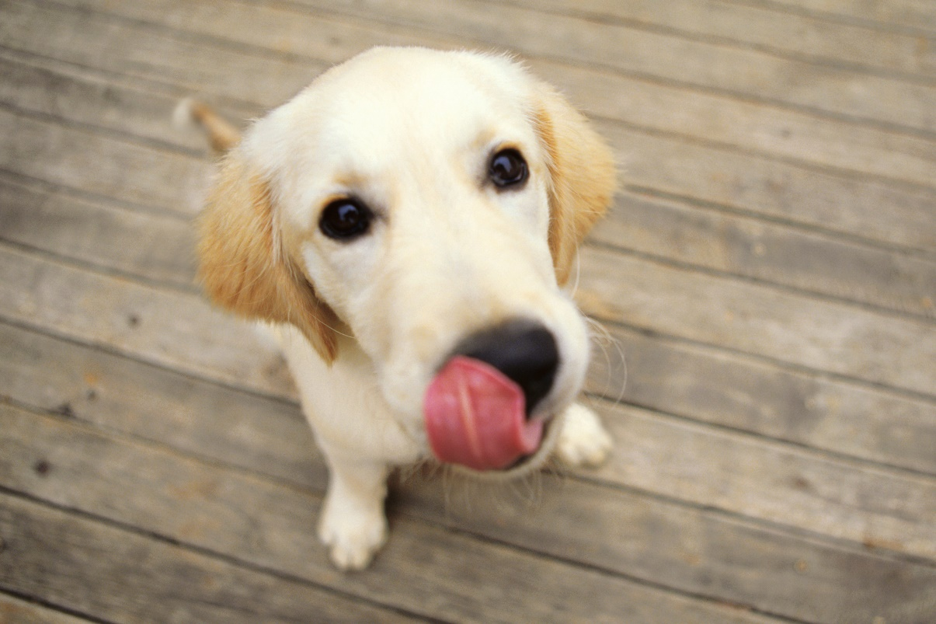
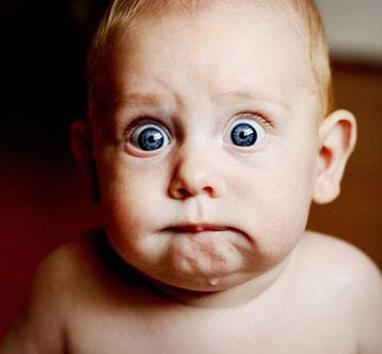
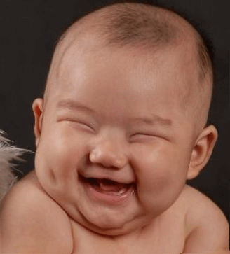
Å forstå andres tenkning

Slide 4
Sosial persepsjon
Observasjon/interaksjon
Tolkning
Respons

Slide 5
Tegn på friksjon i barnegruppa
Adferdsendring hos enkeltbarn (tilbaketrekning, sinne, tristhet, frustrasjon, søvn, appetitt, sengevæting, «klengete», veldig grei/vanskelig»)
Store forskjeller i sosial betydning
Endret motivasjon – barnet trekker seg fra aktiviteter det vanligvis gjerne deltar i
«Rollebytte»
«Jammen hun er jo så …klengete…sur…stille…frekk…»
Motstand mot å snakke om skole/barnehage
Samtale om skole/barnehage gir negative følelser

Slide 6
Begynnende eksklusjonsadferd
Lek der det er et begrenset antall plasser (roller, i hytta, oppe i treet osv)
Lek som krever at du har vært med på noe tidligere, har en bestemt artefakt ol
Seleksjon (Du kan og du kan, men ikke du…)
«Vi skal snakke om noe hemmelig…»
«Jeg skal være prinsessa, om du skal være med kan du være katten»
Markører på innenfor/utenfor (artefakter, arm i arm i arm)
Turtaging der det aldri blir din tur (huskene, hoppetau, sklia, prøve noe, si noe)
Marginalisering i samspill/samtale

Slide 7
Utvikling av sosiale normer
Alle mennesker har en iboende angst for å avvises fra fellesskapet
Vi mennesker har et grunnleggende behov for å vite hvilke «regler» som gjelder i en gruppe. Hva aksepteres/inkluderes og hva avvises/ekskluderes.
Vi fremforhandler normer for aksept og inkludering gjennom respons.
Når en gruppe har på sitt repertoar at noen kan avises/plages/mobbes så øker engstelsen – Hva om den neste blir meg?
Når engstelsen øker, øker den ekskluderende adferden hos alle.
Når engstelsen er lav, minker den ekskluderende adferden hos alle.
Lav risiko → trygt og inkluderende miljø

Slide 8
Normutvikling – de voksnes rolle
Vi har parallelle forhandlinger med barna om de samme normene
Barnas normer/sosiale kompass preges av det vi sier OG det vi gjør
Dobbel negativ læring
Eksempler på destruktive normer
  De som ikke har Ty-bamse, Minecraft, vært i syden, hytte på Geilo osv får ikke være med
  Ingen motsier Alfred
  Ingen liker Lise og Lises status er smittsom
  Skal du være innafor må du være med å plage Lars
Delta aktivt normutviklingen
  Styrke positive normer («Jeg blir så glad når jeg ser at dere…» «Jeg hørte at… Da ble jeg stolt», VÆR GODE EKSEMPLER)
Utfordre «sannheter» og negative normer

Slide 9
De sosialt konstruerte historiene – Sannheten om…
«Jammen hun er jo så …klengete…sur…stille…frekk…»
«Jammen han er jo så …voldsom…uforutsigbar…dominerende…»
«Foreldrene er jo så…vanskelige å samarbeide med…i forsvar…blinde…»
Kan ha rot i adferdstrekk, enkelthendelse ol
Selvforsterkende
Adopteres ofte av de voksne
Legitimerer avvisning og ekskludering

Slide 10
Vi kan skrive om historiene
Det er stor makt i språket
Vi velger hva vi vil fremheve
Utfordre gjennom gode spørsmål
  Har du opplevd at hun er frekk, da? Er det noen som har fortalt at hun er frekk?
  Er det sånn at han alltid er voldsom da? Kan dere leke fint sammen også?
  Om alle sa at du var slem – ville det vært lett å være glad og leke fint da?
  Om du fikk beskjed om å bare ta mer initiativ – hadde det vært lett?

Slide 12
Å sette grenser for seg selv
Du er slem – jeg vil ikke være vennen din
Når du slår vil jeg ikke leke mer
Knyttet til adferd, ikke til person
Knyttet til her og nå, ikke statisk
Gir rom for utvikling, ikke ekskludering
Vår jobb som voksne er å gi barna robuste sosiale ferdigheter
  Gi de mulighet til å lykkes i å bygge opp robuste, likeverdige og positive relasjoner
  Ruste de for motstand og friksjon

Slide 13
Foreldrevettreglene
Bli godt kjent med hverandre
Invester tid i fellesaktiviteter også utenfor barnehagen
Ha klare retningslinjer for bursdagsinvitasjoner og følg disse lojalt
Skap en kultur hvor det er mulig å snakke åpent om utfordringer
Snakk positivt om andre barn og foreldre
Vær åpen og innstilt på at en episode gjenfortalt hjemme alltid har flere sider (den ubehagelige samtalen)
Bygg kollektiv omsorg i foreldregruppa for «våre unger» som inkluderer alle barna

